Slide 1
PQC DSA 표준화
송민호
유튜브: https://youtu.be/LbPWpzVoK7s

Slide 2
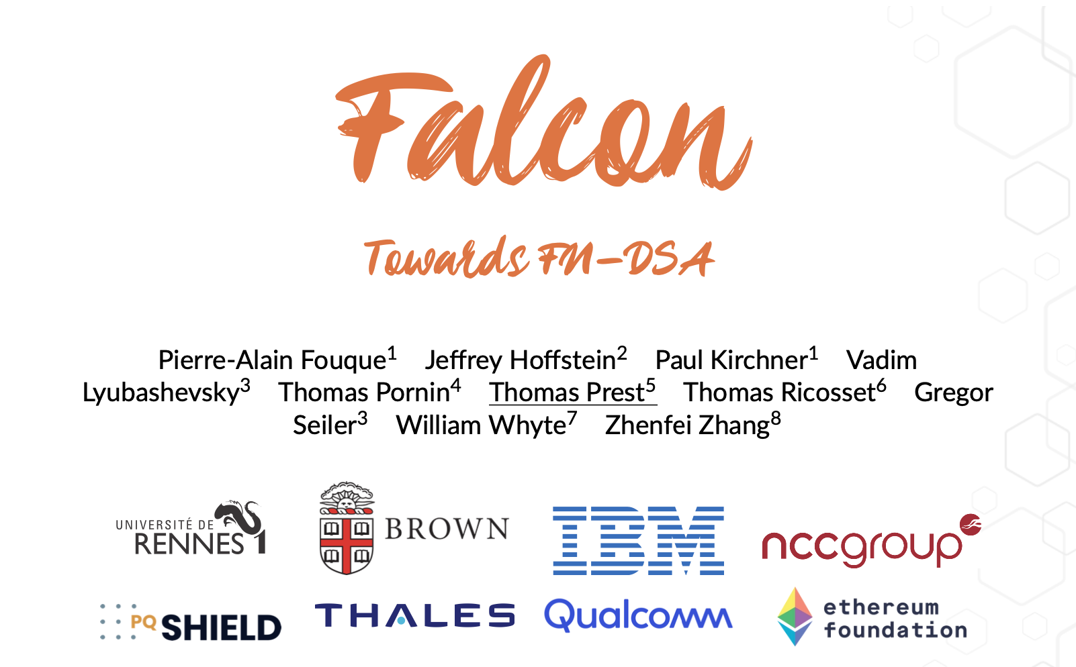
Falcon Towards FN-DSA
FN-DSA 표준을 위해 정리한 문서
표준화를 위해 선택된 Falcon을 기반으로 함
Falcon의 알고리즘 및 특징에 대한 내용 포함
각 특징 별로 적합한 환경에 대한 내용 포함
Falcon이 가지고 있는 이점을 강조함
FN-DSA 표준화를 위해 필요한 내용 포함
Falcon이 가지고 있는 문제점에 대한 해결책 존재
FN-DSA를 위한 추가 변경 사항 포함

Slide 3
FALCON
격자 기반 서명 체계
장점
작은 크기
매우 빠른 검증
Dilithium보다는 느리지만 빠른 서명
단점
키 생성 및 서명이 floating-point 연산이 필요함
키 생성 및 서명의 구현이 매우 복잡함
여러 특성에 따라 다양한 환경에서 적합함
TLS
DNSSEC
Compact
sizes
Verification
speed
Worst-case
running
time
Verification
memory
V2V
Embedded
Verif.
Notes:
FALCON은 격자 기반 서명 체계로 작고 빠르다는 장점을 갖고 있으나 구현이 복잡하며 float-point 연산이 필요하다는 단점이 있음(float point 연산은 정확성 및 성능 저하에 영향을 미침).
작은 사이즈, 빠른 인증 속도, 작은 인증 메모리 등 다양한 특성이 있는데 이 특성에 따라 다양한 환경에 적합함.

Slide 4
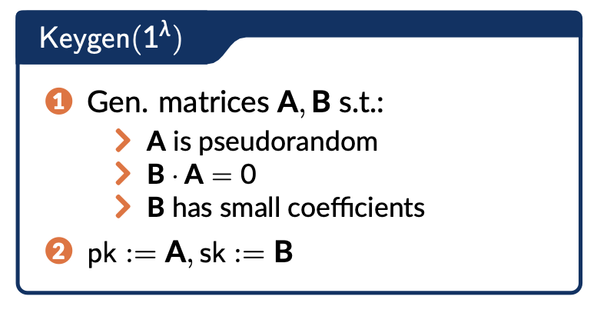
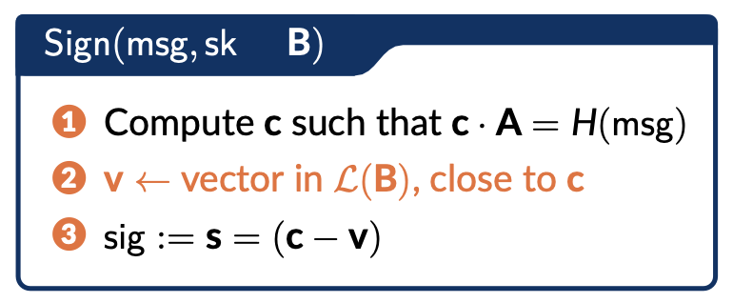
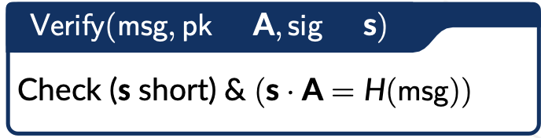

FALCON
키 생성
의사 난수 생성기를 사용하여 A 매트릭스 생성
B⋅A=0 조건을 만족하며 작은 계수들로 구성된 B 매트릭스 생성
A는 공개 키가 되고 B는 비밀 키가 됨
서명
해시 값 H(msg)를 사용하여 c⋅A=H(msg)를 만족하는 챌린지 c 계산
비밀 키 B를 사용하여 c와 가까운 벡터 v를 격자 $ℒ$(B)에서 찾음
서명 값 s는 c와 v의 차이로 정의됨
검증
서명 값 s가 충분히 작은지 확인. 작지 않으면 다시 시작
s⋅A와 H(msg)가 일치하는지 확인

Slide 5
적합한 환경 – V2V, TLS
Bindel, N et al., NDSS(2022): Drive(Quantum) Safe! – Towards Post-Quantum Security for V2V communications
V2V 통신에 사용할 수 있는 하이브리드 인증 프로토콜 제안
기존 암호와 PQC의 맞춤형 융합
하이브리드 디자인 사용 조건
5개 이하의 조각으로 인증서를 보낼 수 있어야함
PQC 중 Falcon이 유일하게 가능
기존 통신보다 최대 0.39ms 지연
Sikeridis et al., NDSS(2020): Post-Quantum Authentication in TLS 1.3: A Performance Study
실제 네트워크 환경에서 TLS1.3 연결을 위한 대기시간 및 세션 처리량 조사
실시간 네트워크 환경에서 Dilithium 및 Falcon이 제일 성능 높음
서버에서 Floating point 하드웨어를 사용할 수 있는 경우 웹에는 Falcon이 더 적합
Bindel, Nina, et al. "Drive (Quantum) Safe! â€" Towards Post-Quantum Security for V2V Communications." IACR Cryptol. ePrint Arch. 2022 (2022): 483.
Sikeridis, Dimitrios, Panos Kampanakis, and Michael Devetsikiotis. "Post-quantum authentication in TLS 1.3: a performance study." Cryptology ePrint Archive (2020).
Notes:
V2v 통신에 사용하는 하이브리드 인증 프로토콜에 pqc 중 falcon이 제일 적합함.
인증서를 나눠 보낼 수 있어야 하는데 falcon이 유일함. 기존 통신보다 속도 지연은 있으나 큰 영향을 미치진 않음.
실제 네트워크 환경서 tls1.3 연결을 할 때 dilithium과 falcon이 제일 성능이 좋음.
Float point 하드웨어가 있는 경우 dilithium보다 falocn이 더 적합함.

Slide 6
적합한 환경 – Embedded verif.
Beckwith et al., NIST Conference(2022): FPGA Energy Consumption of Post-Quantum Cryptography
FPGA 환경에서의 PQC DSA 성능 및 리소스 활용도 평가
Falcon은 Dilithium 및 SPHINCS+와 비교하여 에너지 소비 측면에서 이점을 갖음
가장 낮은 에너지 소비, 가장 높은 처리량, 가장 낮은 전송크기 제공
Gonzalez et al., PQCRYPTO(2021): Verifying Post-Quantum Signatures in 8 kB of RAM
8kB 메모리를 가졌다고 가정한 ARM Cortex-M3 환경에서의 PQC DSA 평가
Falcon의 전체 메모리 공간은 6.5kB로 적합
Beckwith, Luke, J. Kaps, and Kris Gaj. "Fpqa energy consumption of post-quantum cryptography." Fourth PQC Standardization Conference. Vol. 23. 2022
Gonzalez, Ruben, et al. "Verifying post-quantum signatures in 8 kB of RAM." Post-Quantum Cryptography: 12th International Workshop, PQCrypto 2021, Daejeon, South Korea, July 20–22, 2021, Proceedings 12. Springer International Publishing, 2021..
Notes:
Fpga 환경에서 pqc 서명의 성능 차이를 비교해보았을 때 falcon은 다른 서명들보다 에너지 소비 측면에서 가장 큰 이점을 갖음.
이외에도 높은 처리량, 낮은 전송크기 등이 있음
Arm cortex-m3서 8kb 메모리를 가졌다고 가정하고 pqc 서명의 성능을 평가하였을 때 falcon의 메모리가 매우 작아 적합함.

Slide 7
적합한 환경 – DNSSEC
Muller et al., ACM(2020): Retrofitting Post-Quantum Cryptography in Internet Protocols: A Case Study of DNSSEC
DNSSEC에서 적합한 PQC 분석
Falcon-512의 성능이 현재 사용하는 알고리즘에 제일 가깝고 DNSSEC의 요구 사항 충족
Goertzen et al., (2023): Post-Quantum Signatures in DNSSEC via Request-Based Fragmentation
128비트 보안 수준에서 표준화를 위해 NIST 선정 DSA 평가
시뮬레이션된 네트워크에서 접근 방식 구현 및 성능 평가
Falcon-512를 현재 DNSSEC용으로 표준화할 수 있는 가장 적합한 PQC로 보고 있음
Müller, Moritz, et al. "Retrofitting post-quantum cryptography in internet protocols: a case study of DNSSEC." ACM SIGCOMM Computer Communication Review 50.4 (2020): 49-57.
Goertzen, Jason, and Douglas Stebila. "Post-quantum signatures in DNSSEC via request-based fragmentation." International Conference on Post-Quantum Cryptography. Cham: Springer Nature Switzerland, 2023.
Notes:
Dnssec에 적합한 pqc를 확인해봤을 때 요구 사항을 만족하는 것은 falcon이였으며 현재 사용하는 알고리즘에 제일 가까움.
시뮬레이션된 네트워크에서 성능을 평가해보았을 때도 falcon이 가장 적합하다고 보고 있음.

Slide 8
FN-DSA 표준화를 위해
키 생성 및 서명 과정에 floating-point arithmetic(FPA) 필요
FPA에 대한 완화 필요
키 생성: Hawk처럼 fixed-point arithmetic 사용
서명: Antrag 사용
Antrag
Falcon의 단점을 완화시킬 수 있는 새로운 키 생성 알고리즘
효율적인 trapdoor 제공
Fast Fourier sampler -> Hybrid sampler
서명 과정을 단순하게 할 수 있음
FPA의 분석이 쉬워지고 제거 가능
문제점
표준화하기엔 너무 최근에 나옴
Antrag 사용시 보안성이 떨어지는지 확인이 안됨
Espitau, Thomas, et al. "Antrag: Annular NTRU Trapdoor Generation: Making Mitaka as Secure as Falcon." International Conference on the Theory and Application of Cryptology and Information Security. Singapore: Springer Nature Singapore, 2023.
Notes:
연산 과정에 float point 연산이 있는데 표준화를 위해서는 이에 대한 완화가 필요함.
키 생성 과정에서는 hawk와 같이 fixed point 연산을 사용할 수 있고 서명 과정에서는 antrag를 사용하는 방법이 있음.
Antrag는 키 생성 알고리즘으로 fpa에 대한 대처가 가능함. Fast fourier sampler 대신 hybrid sampler를 사용하는데 이는 서명 과정을 단순하게 할 수 있음.
성능은 향상되나 표준화하기엔 너무 최근에 나와서 아직 검증이 더 필요함.

Slide 9
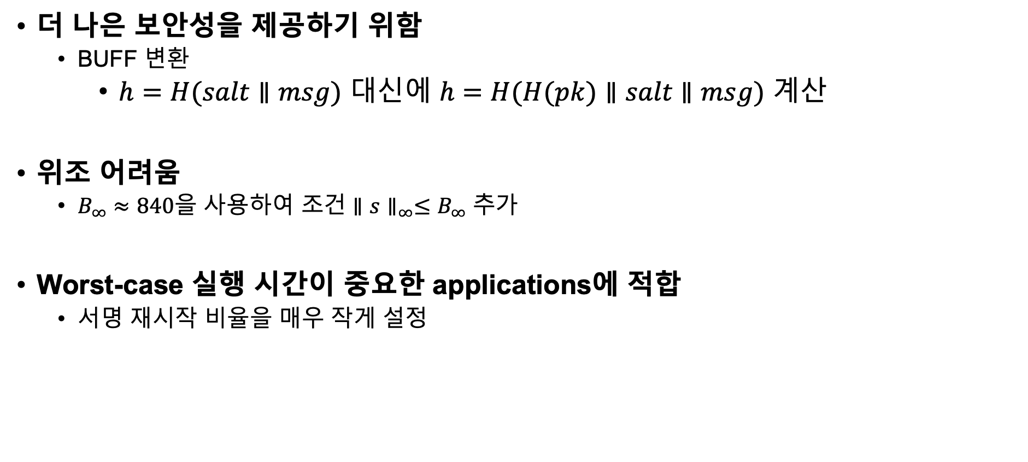
FN-DSA에 대한 추가 변경사항 제안
더 나은 보안성을 제공하기 위함
BUFF 변환
$h=H(salt∥msg)$ 대신에 $h=H(H(pk)∥salt∥msg)$ 계산
위조 어려움
$B_{∞}≈840$을 사용하여 조건 ${∥s∥}_{∞}≤B_{∞}$ 추가
Worst-case 실행 시간이 중요한 applications에 적합
서명 재시작 비율을 매우 작게 설정
전체 성능에 미치는 영향은 매우 적음
Notes:
Fn-dsa에 대한 추가적인 변경 제안이 존재함.
보안성 증가, 위조하기 어렵게 만들기 위함, 환경에 따른 성능 등을 위한 제안들.
이 제안들을 수용했을 때 문제는 해결되고 성능에 영향은 크게 미치지 않음.

Slide 10
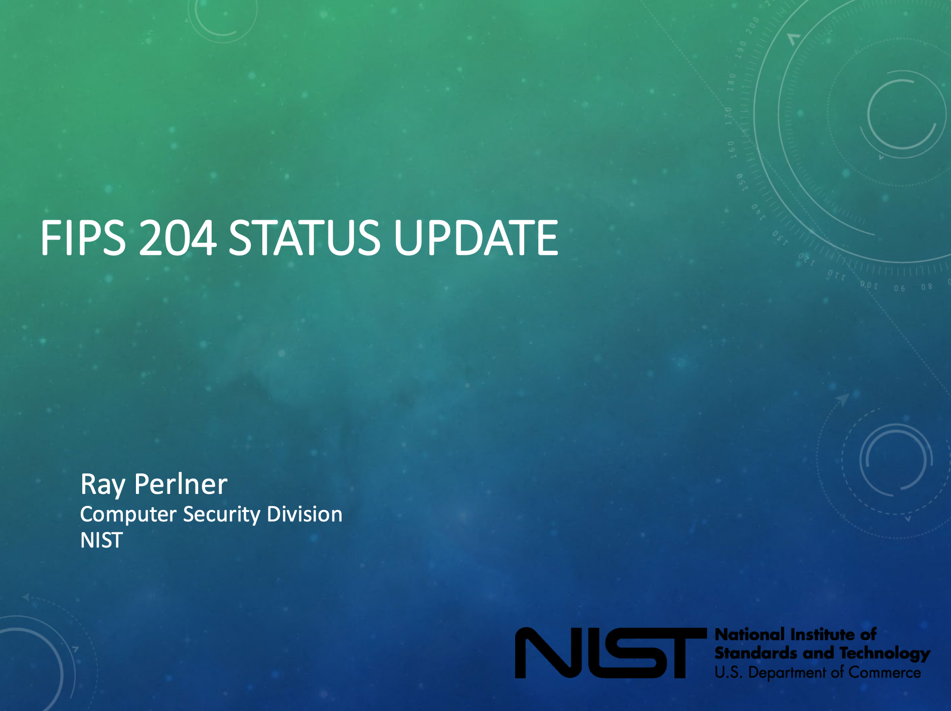
FIPS 204 STATUS UPDATE
FIPS 204는 ML-DSA 표준을 위해 작성된 문서
표준화를 위해 선택된 CRYSTALS-Dilithium을 기반으로 함
FIPS 204 초안과 달라진 내용 포함
FIPS204에 대해 NIST의 변경 예정 내용 포함
표준의 실질적인 사용과 적응을 용이하기 위해 변경 예정
FIPS204에 대해 변경하지 않을 내용 포함
변경 후 실용성 및 보안적 이점이 크게 달라지지 않을
것으로 판단하여 NIST는 해당 내용들에 대한 변경을 거절

Slide 11
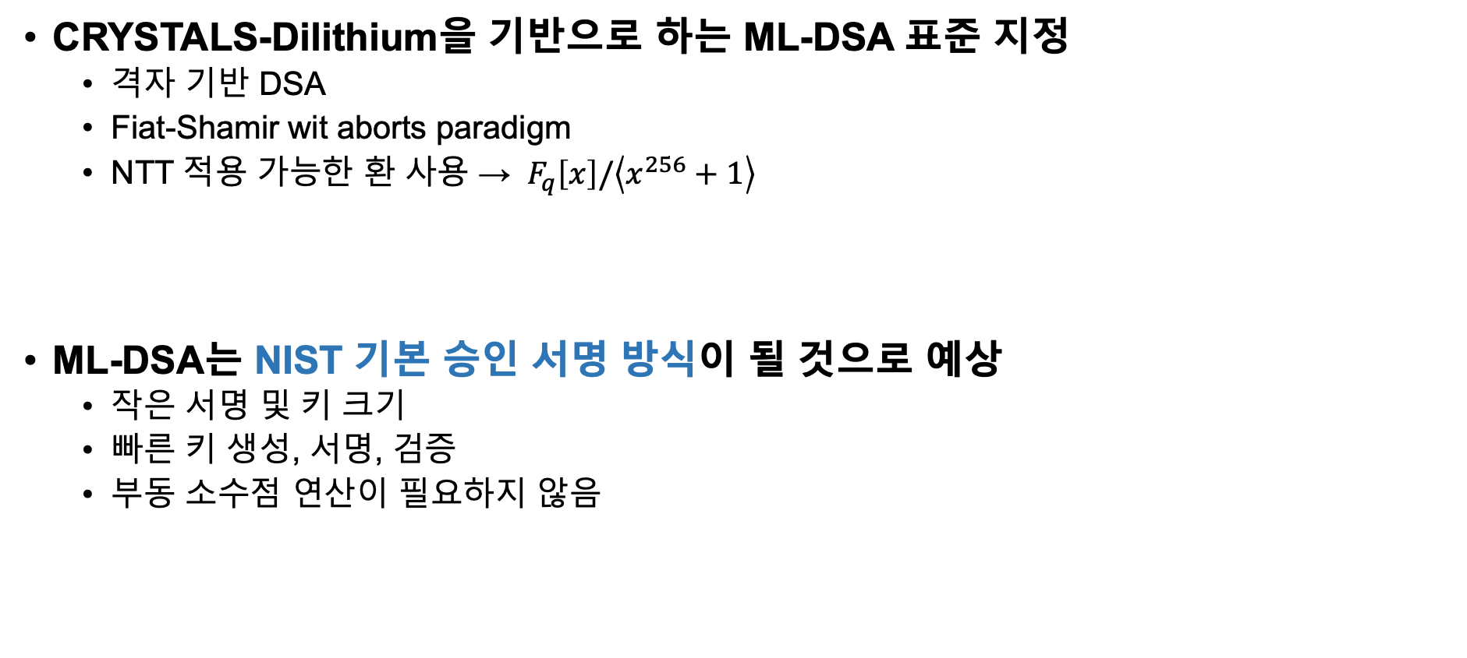
FIPS 204 – ML-DSA
CRYSTALS-Dilithium을 기반으로 하는 ML-DSA 표준 지정
격자 기반 DSA
Fiat-Shamir wit aborts paradigm
NTT 적용 가능한 환 사용 → $F_{q}\left[x\right]/\left\langle x^{256}+1\right\rangle$
ML-DSA는 NIST 기본 승인 서명 방식이 될 것으로 예상
작은 서명 및 키 크기
빠른 키 생성, 서명, 검증
부동 소수점 연산이 필요하지 않음
Notes:
Ml-dsa는 dilithium을 기반으로 하는 표준 체계.
Fiat shamir 패러다임과 ntt 적용 가능한 환을 사용함.
Nist의 기본 승인 서명 방식이 될 것으로 보고 있음.
작은 크기, 빠른 키 생성, 서명, 검증 등의 이유임.

Slide 12
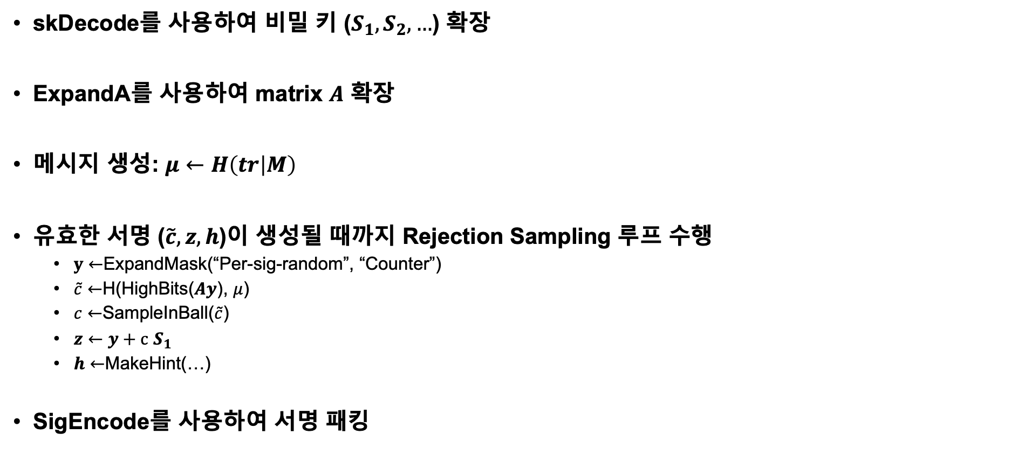
ML-DSA 디자인
skDecode를 사용하여 비밀 키 ($S_{1},S_{2},…$) 확장
ExpandA를 사용하여 matrix $A$ 확장
메시지 생성: $μ←H\left(tr | M\right)$
유효한 서명 ($\tilde{c}, z, h$)이 생성될 때까지 Rejection Sampling 루프 수행
$y←$ExpandMask(“Per-sig-random”, “Counter”)
$\tilde{c}←$H(HighBits($Ay$), $μ$)
$c←$SampleInBall($\tilde{c}$)
$z←$ $y+c$ $S_{1}$
$h←$MakeHint(…)
SigEncode를 사용하여 서명 패킹
Notes:
비밀 키 확장 후 매트릭스 A를 확장함. 여기서 A는 서명 생성과 검증 과정에서 중요한 역할을 하는 격자 기반 매트릭스임.
트랜스크립트 tr과 메시지 M은 해시함수 H를 통해 해싱되며 해시 값 $μ$가 나옴.
이후 서명이 유효할 때까지 Rejection Sampling을 반복함.
임의의 벡터 y를 생성하고 Ay의 상위비트와 $μ$를 해싱하여 챌린지 c를 계산함.
챌린지 c를 기반으로 임의 벡터 c를 샘플링함.
임의 벡터 y와 비밀키 s1을 사용하여 z를 계산하며 마지막으로 서명에 필요한 힌트벡터 h를 생성함.
유효한 서명이 생성되면 서명을 패킹하는데 이를 통해 서명은 전송 또는 저장을 위한 효율적인 형태로 변환함.

Slide 13
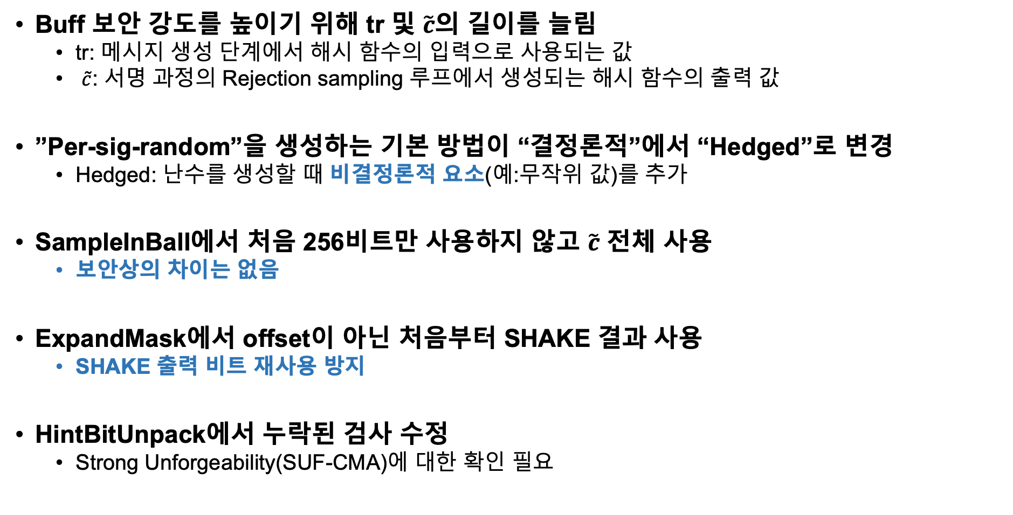
FIPS 204 변경 사항
Buff 보안 강도를 높이기 위해 tr 및 $\tilde{c}$의 길이를 늘림
tr: 메시지 생성 단계에서 해시 함수의 입력으로 사용되는 값
$\tilde{c}$: 서명 과정의 Rejection sampling 루프에서 생성되는 해시 함수의 출력 값
”Per-sig-random”을 생성하는 기본 방법이 “결정론적”에서 “Hedged”로 변경
Hedged: 난수를 생성할 때 비결정론적 요소(예:무작위 값)를 추가
SampleInBall에서 처음 256비트만 사용하지 않고 $\tilde{c}$ 전체 사용
보안상의 차이는 없음
ExpandMask에서 offset이 아닌 처음부터 SHAKE 결과 사용
SHAKE 출력 비트 재사용 방지
HintBitUnpack에서 누락된 검사 수정
Strong Unforgeability(SUF-CMA)에 대한 확인 필요
Notes:
Tr과 챌린지 c의 길이를 늘리면 충돌 공격과 같은 특정 공격에 대한 저항력이 높아짐.
Hedged를 통해 비결정론적 요소를 추가하여 서명 과정의 예측 가능성을 줄이고 보안성을 높임.
C 전체를 사용하면 정보 손실 없이 더 많은 데이터를 사용할 수 있음. 이는 알고리즘의 완전성을 높이는데 도움이 됨.
Shake를 처음부터 사용하면 동일한 비트가 반복적으로 사용되는 것을 방지할 수 있음. 이는 안전성을 높이며 비트 재사용으로 인한 취약점을 줄임.
서명의 강한 위조 불가능성을 보장하기 위해 hintbitunpack 과정에서 모든 검사가 올바르게 수행되어야 함.

Slide 14
FIPS 204 변경 예정 사항
표준의 실질적인 사용과 적응을 용이하기 위해 변경
불확정 출력 길이를 가지는 SHAKE 사용
다양한 출력 길이를 필요로 하는 어플리케이션에서 유연성을 제공
해시 함수의 바이트 문자열 처리
해시 함수의 입출력 처리가 명확해지며 구현의 일관성을 보장
검증 과정에서 hint의 가중치에 대한 불필요한 검사 제거
Hint Unpacking에서 이미 hint의 가중치가 충분히 작음을 보장함
코드 간소화 및 성능 최적화 가능
더 낮은 수준의 비난수화된 API 제공
테스트를 위해 랜덤 값을 내부 키 생성 및 서명 함수의 입력으로 처리할 수 있도록 허용
테스트 과정에서의 유연성 제공하여 다양한 시나리오를 검증할 수 있음
Notes:
표준의 실질적인 사용과 적응을 용이하기 위해 변경 예정 사항들이 존재함.
Shake를 사용하면 다양한 환경에서 유연하게 사용할 수 있어 사용함.
해시 함수의 바이트 문자열을 처리하면 입출력 처리가 명확해져 구현의 일관성을 보장함.
검증 과정에서 hint의 검사 과정이 불필요하다고 생각하여 제거함. 이를 통해 코드가 간소화되며 성능 최적화가 가능함.
테스트 과정에서 유연성을 제공하며 다양한 시나리오를 검증할 수 있게 api를 제공함.

Slide 15
FIPS 204 변경하지 않을 사항
다양한 의견이 있었으나 NIST가 검토 후 변경하지 않기로 결정
샘플링 과정에서 XOF를 DRBG로 교체
XOF는 이미 널리 사용되고 있고 DRBG로의 교체는 큰 이점이 없음
샘플링 과정에서 XOF를 RNG로 교체
RNG는 예측 가능성이 높아 XOF의 보안성과 일관성을 대체할 수 없음
SHAKE를 사용한 모든 해싱을 SHA2로 교체
SHAKE는 다양한 출력 길이를 필요로 하는 과정에서 더 유연하게 사용 가능
키 생성 시 개인 랜덤 시드 크기를 32바이트 이상으로 증가
현재의 32바이트의 크기가 충분하다고 판단
단순 크기를 증가시키는 것이 큰 보안적 이점을 제공하지 않을 수 있음
Notes:
Xof를 drbg, rng로 교체하자는 의견이 있으나 교체하였을 때의 큰 이점이 없어보이며 보안성과, 일관성을 대체할수 없기에 교체하지 않기로 결정함.
Shake 대신 sha2를 사용하자는 의견이 있으나 shake가 다양한 방면에서 유연하게 사용이 가능하여 교체하지 않기로 결정함.
키 생성 시 랜덤 시드 크기를 32바이트 이상으로 증가하자는 의견이 있으나 단순 크기를 증가시키는 것은 보안적 이점을 제공하지 않는다고 생각하여 바꾸지 않기로 결정함.

Slide 16
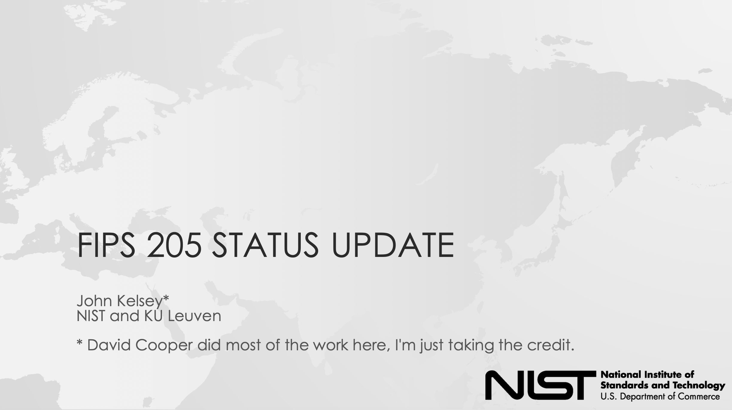
FIPS 205 STATUS UPDATE
FIPS 205는 SLH-DSA 표준을 위해 작성된 문서
표준화를 위해 선택된 SPHINCS+를 기반으로 함
여러 comment에 대한 내용 포함
일부 comment에 대해서는 NIST가 합의 후 변경할 예정
대부분의 comment에 대해서는 변경 예정 없음
FIPS 205에 대해 변경하지 않을 사항 포함
변경 사항 중 pre-hash에 대한 내용 포함
NIST는 모든 서명에 pre-hash를 지정할 예정

Slide 17
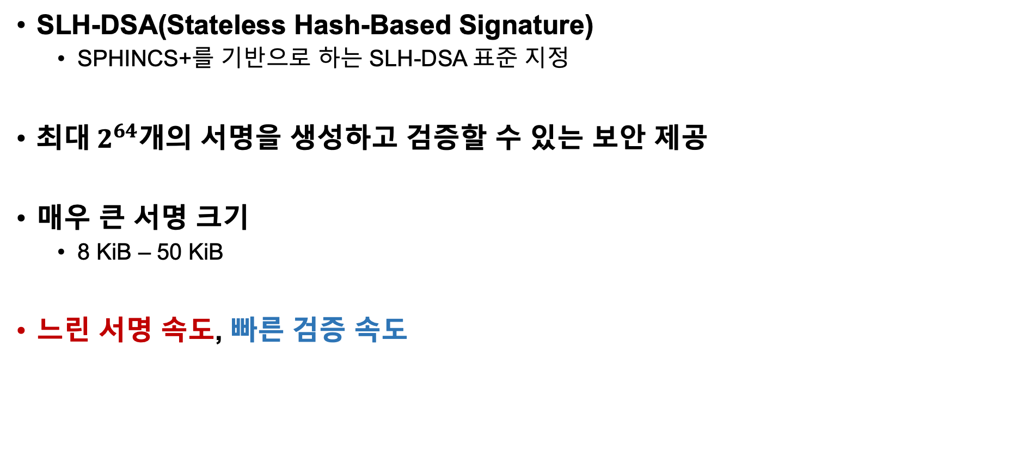
FIPS 205 – SLH-DSA
SLH-DSA(Stateless Hash-Based Signature)
SPHINCS+를 기반으로 하는 SLH-DSA 표준 지정
최대$2^{64}$개의 서명을 생성하고 검증할 수 있는 보안 제공
매우 큰 서명 크기
8 KiB – 50 KiB
느린 서명 속도, 빠른 검증 속도
Notes:
Sphincs+를 기반으로 하는 표준 slh-dsa가 있음.
최대 2^64개의 서명을 생성할 수 있으며 서명 크기가 매우 큼.
이에 따라 서명 속도가 되게 느리다는 단점이 있으나 검증은 빠름.

Slide 18
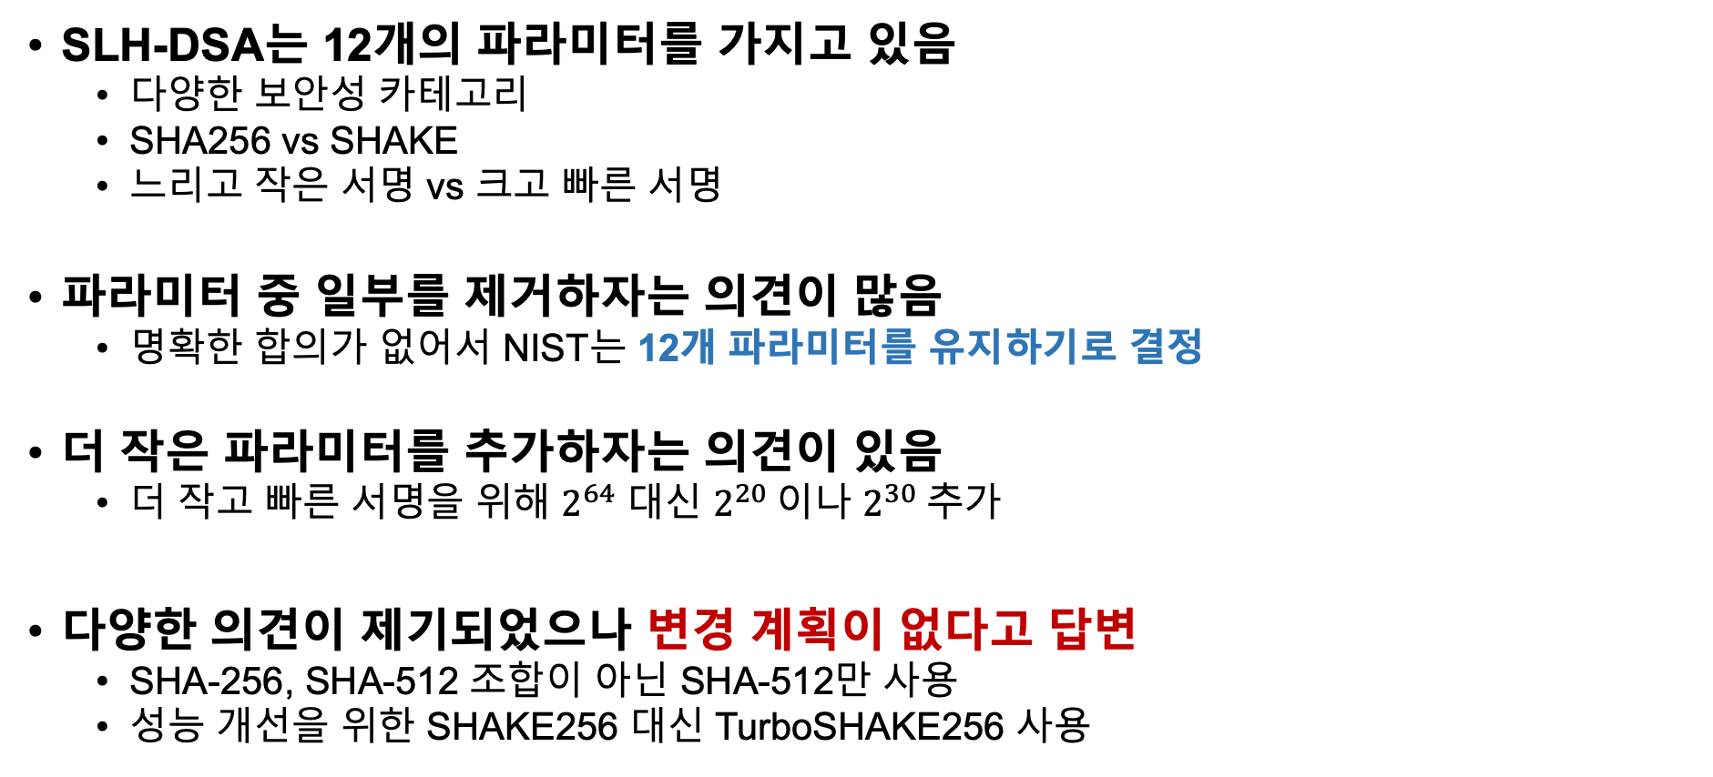
FIPS 205 변경하지 않을 사항
SLH-DSA는 12개의 파라미터를 가지고 있음
다양한 보안성 카테고리
SHA256 vs SHAKE
느리고 작은 서명 vs 크고 빠른 서명
파라미터 중 일부를 제거하자는 의견이 많음
명확한 합의가 없어서 NIST는 12개 파라미터를 유지하기로 결정
더 작은 파라미터를 추가하자는 의견이 있음
더 작고 빠른 서명을 위해 $2^{64}$ 대신 $2^{20}$이나 $2^{30}$추가
다양한 의견이 제기되었으나 변경 계획이 없다고 답변
SHA-256, SHA-512 조합이 아닌 SHA-512만 사용
성능 개선을 위한 SHAKE256 대신 TurboSHAKE256 사용
Notes:
Slh-dsa는 12개의 파라미터를 가지고 있음.
파라미터의 수가 너무 많아 일부를 제거하자는 의견이 있었으나 명확한 합의가 없어 12개를 유지하기로 결정함.
빠른 서명을 위해 작은 크기의 파라미터를 추가하자는 의견이 있으나 아직 결정된 것은 없어보임.
Sha256,sha512 조합 대신 sha512만 사용하기, shake256 대신 turboshake256 사용하기 등의 제안이 있었으나 변경 계획은 없음.

Slide 19
PRE-HASH 서명 지정
NIST는 모든 서명에 대해 Pre-hash를 지정할 계획
Pre-hash: 서명하기 전에 메시지를 해시함수로 변환하는 과정
Pre-hash 사용시 해시 테이블에서 특정 값을 검색할 때 해시를 여러 번 계산하는 것을 피할 수 있음
Pre-hash 버전과 pure-hash 버전 간의 도메인 분리
외부 해시의 OID 통합
외부 해시 출력은 보안 강도의 2배 이상
OID 정의 시 NIST는 pre-hash에 대한 옵션 수 제한할 계획
SLH-DSA-SHA2-{128,192,256}{s,f}-with-SHA512-prehash
SLH-DSA-SHAKE-{128}{s,f}-with-SHAKE128-prehash
SLH-DSA-SHAKE-{192,256}{s,f}-with-SHAKE256-prehash
SHA512가 SHA256보다 다양한 플랫폼에서 더 빠르기 때문에 SLH-DSA-SHA2-128{s,f}..에서 SHA512 선호
Notes:
Pre hash 사용시 효율성 및 안전성 관련한 장점이 있어 사용하기로 결정.
Oid를 정의할 때 pre hash 옵션 수를 제한하는데 sha512가 sha256보다 좋은 성능을 보여줘서 sha2-128{s,f}에서 sha512를 사용함.

Slide 20




PRE-HASH 과정
메시지 해싱
서명하려는 메시지를 해시 함수를 사용하여 해싱
해시 값 서명
생성된 해시 값을 DSA로 서명
서명 검증
검증할 때도 동일한 해시 함수를 사용하여 메시지를 해싱한 후, 해당 해시 값과 서명 검증
암호 모듈
$$M^{′}=0∥|C|∥C∥M$$
M
Slh_sign_internal($M^{′}$, SK, opt_rand)
H
Slh_verify_internal($M^{′}$, SIG, PK)
$$M^{′}=1∥|C|∥C∥{OID}_{H}∥H(M)$$
Notes:
PRE-HASH 시 해시 함수를 통해 메시지를 해싱한 후, 암호 모듈 내부에 있는 서명 함수를 통해 서명 진행

